Slide 1
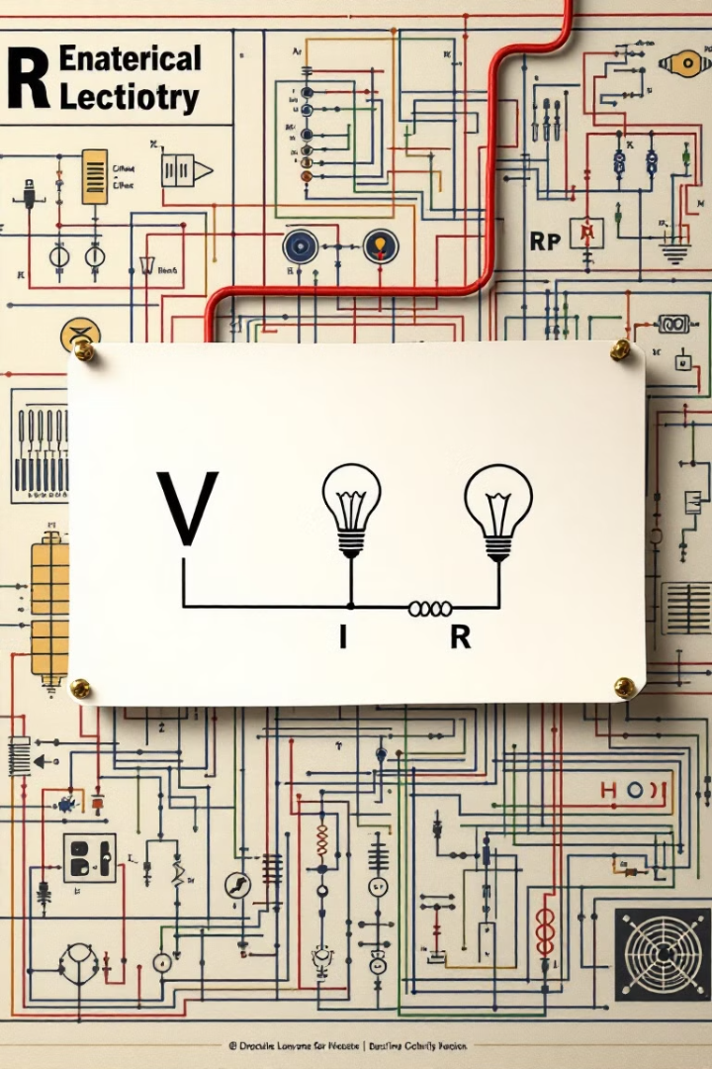
Ohmův zákon: Základy elektrických veličin
Vítejte na prezentaci o Ohmově zákonu. Prozkoumáme vztahy mezi napětím, proudem a odporem. Tato znalost je klíčová pro studium elektrotechniky a fyziky.
MT
podle Martin Tuček

Slide 2
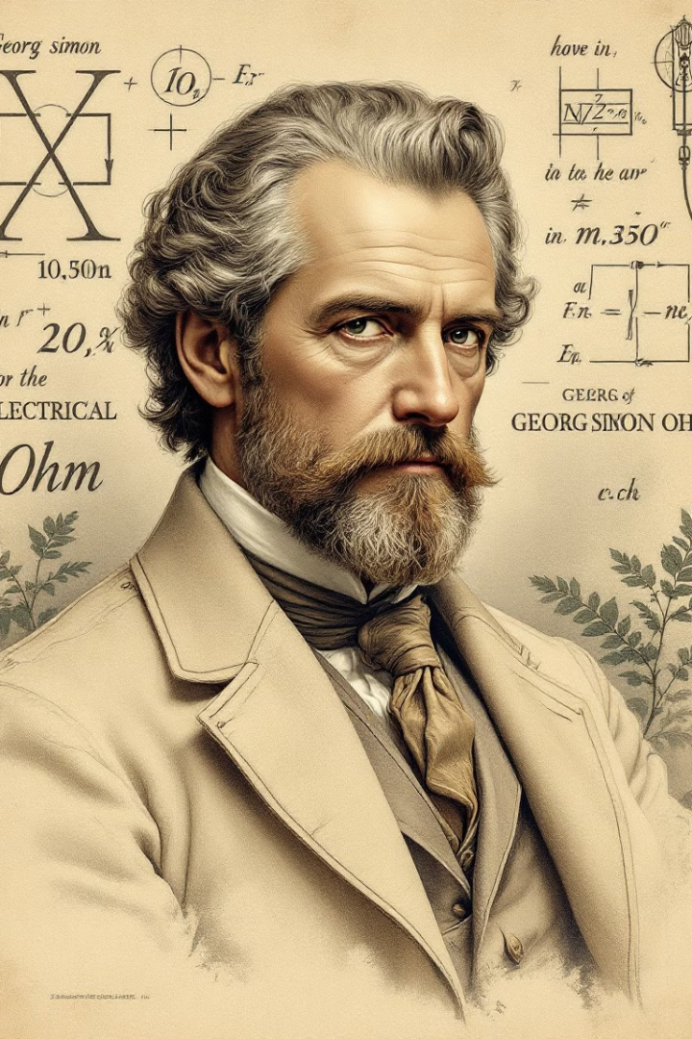
Ohmův zákon: Definice a historie
Definice
Historie
Ohmův zákon: U = R × I. Popisuje vztah mezi napětím (U), odporem (R) a proudem (I).
Georg Simon Ohm, německý fyzik, publikoval zákon v roce 1827 v "Die galvanische Kette".
Platnost
Zákon platí pro materiály s konstantním odporem, vykazující lineární vztah mezi U a I.

Slide 3
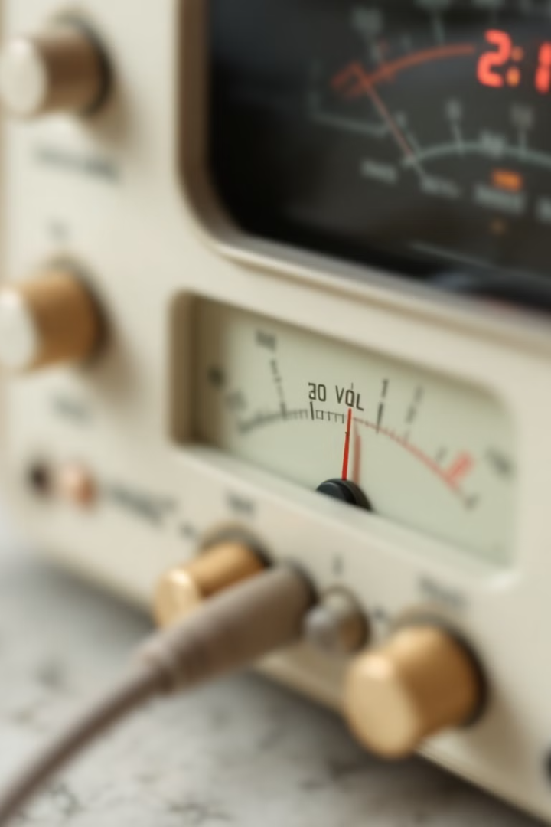
Elektrické napětí (U)
Definice
Měření
Elektrický potenciální rozdíl mezi dvěma body. Měří se ve voltech (V).
Používá se voltmetr. Příklady: baterie 1,5 V, domácí zásuvka 230 V.
EMF
Elektromotorická síla (EMF) je klíčový pojem související s napětím.

Slide 4
Elektrický proud (I)
Definice a jednotka
Příklady a pojmy
Elektrický proud je tok elektrického náboje. Měří se v ampérech (A) pomocí ampérmetru.
Běžné v domácích spotřebičích. Klíčové pojmy: elektronický tok, směrování proudu.

Slide 5
Elektrický odpor (R)
Definice
1
Míra odporu materiálu proti toku proudu.
Jednotka
2
Ohm (Ω)
Faktory
3
Délka, průřez, materiál, teplota
Příklady
4
Rezistory v obvodech
Klíčové pojmy: specifický odpor, ohmovský materiál. Odpor je zásadní pro regulaci proudu v obvodech.

Slide 6
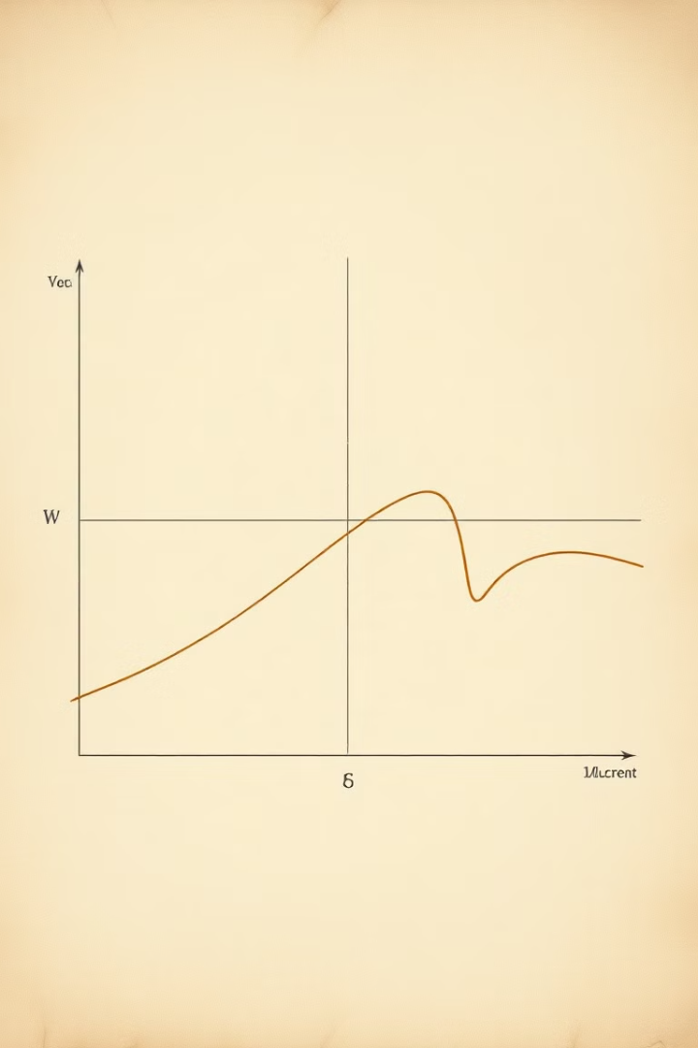
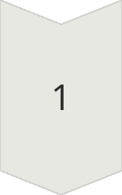
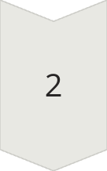
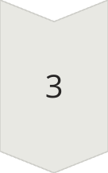
Vzájemné vztahy mezi U, I a R
Konstantní R
U a I jsou přímo úměrné
Konstantní U
I a R jsou nepřímo úměrné
Aplikace
Výpočet neznámé veličiny v obvodu
Grafické znázornění Ohmova zákona ukazuje lineární vztah mezi U a I pro konstantní R.

Slide 7
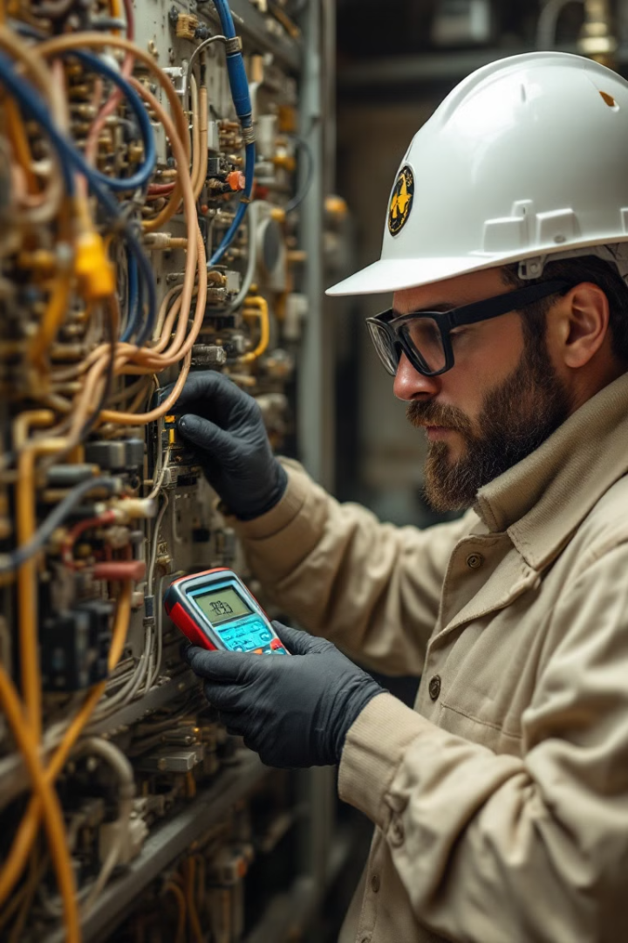
Aplikace Ohmova zákona v praxi
Elektrotechnika
Bezpečnost
Návrh a analýza elektrických obvodů. Řešení sériových a paralelních zapojení rezistorů.
Správný výběr odporu pro ochranu zařízení. Aplikace Kirchhoffových zákonů.
Měření
Praktické ukázky měření v reálném obvodu. Využití elektrické síly.

Slide 8
Shrnutí a závěr
1
Hlavní body
Definice Ohmova zákona a vztahy mezi U, I a R.
2
Význam
Základ pro další studium elektřiny a elektroniky.
3
Diskuse
Prostor pro dotazy a praktické příklady.

